Slide 1
饿了吧外卖
邝伟威、陈鸿斌、梁小仪、李可蓝、王锐文
2023 / 04 / 12

Slide 2
项目背景
01

Slide 3
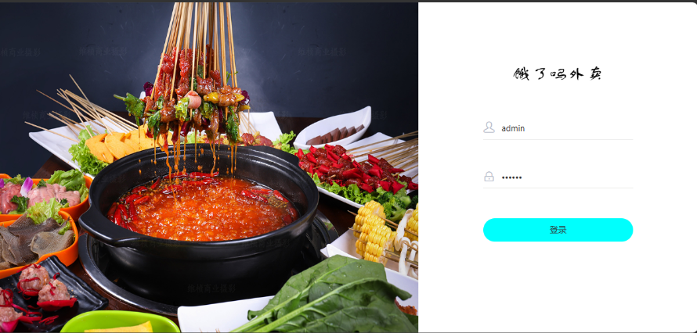
项目背景
外卖系统的出现源于消费者对便利和多样化的需求，以及餐饮行业在数字化和智能化方面的发展。随着智能手机的普及和移动支付的流行，越来越多的消费者倾向于使用外卖服务来满足他们的饮食需求
在这样的背景下，本项目打造一款满足餐饮消费趋势、数字化转型、移动技术的普及以及数据驱动和个性化服务的需求

Slide 4
产品介绍
02

Slide 5
产品简介
提供用户端的微信小程序，用户通过该应用程序可以浏览菜单、下单、支付和跟踪送餐进度。
提供商家端的管理系统，餐馆或商家可以通过该系统管理菜单、接收订单、管理库存、查看销售报表等。商家可以通过该系统便捷地处理订单并提供高效的服务
载体，实现把乡村旅游景点和游客联系起来。

Slide 6
产品设计
03

Slide 7

过程设计
规范制定
设计规范
在制定设计规范过程中，遵循App设计规范，保证设计规范考虑的更切合实际、更全面、更完整。确保设计风格匹配用户人群的喜好，符合APP的定位以及给用户传递APP正面良好的形象。
从产品设计到研发开发最后到用户使用，始终保持设计一致性，按照标准规范开发，让用户能够在产品全局感受统一且完整的体验，降低用户学习使用程序的难度。
交互设计
基础依赖
扁平化设计
借助微信官方组件，uView等开源组件库进行开发，参考国内外优秀设计不断优化，使得人机交互体验更好更便捷。
紧跟业界的主流设计风格，做到界面美观、简约大方、条理清晰，设计元素上强调抽象、极简、符号化。
主办单位：
中 国 人 工 智 能 学 会
Chinese Association for Artificial Intelligence

Slide 8
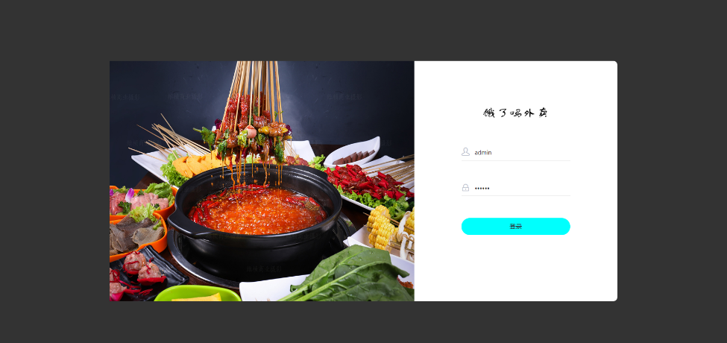
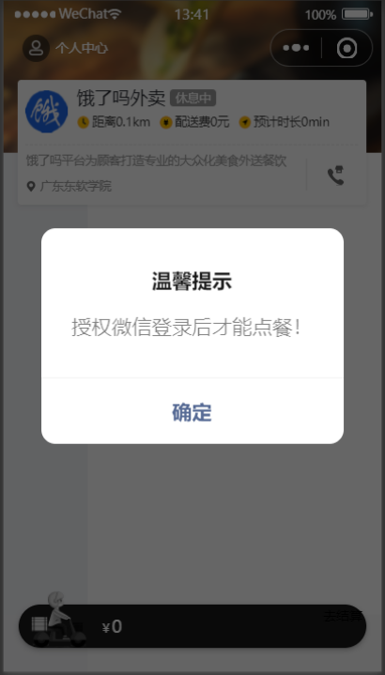
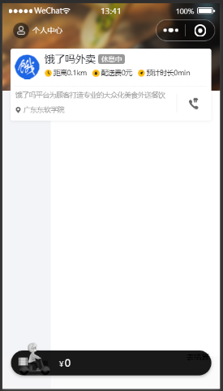
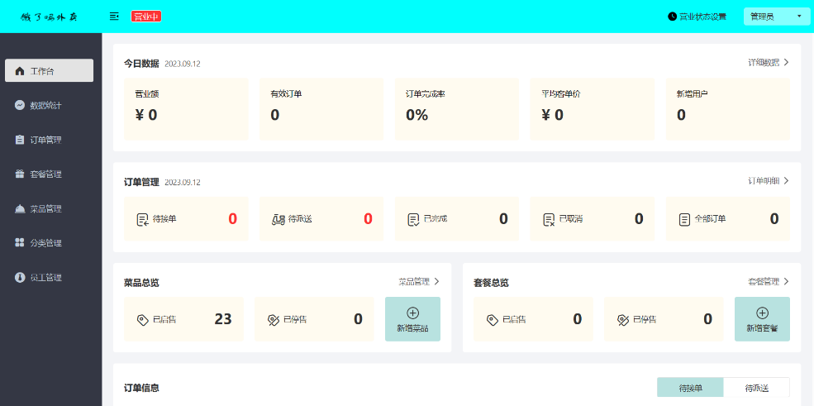
3.2页面设计

Slide 9
下一步开发
04

Slide 10
下一步开发
智能推荐系统：推荐系统可以根据用户的历史行为、偏好和需求，向其推荐符合其兴趣和喜好的内容或产品。这种个性化服务可以提供更加满意和有针对性的体验，为用户节省时间和精力

Slide 11
项目仓库
05

Slide 12
项目仓库
Gitee地址：https://gitee.com/Rw_July/wkll.git
Github地址：https://github.com/WRW123/WKLL.git

Slide 13
Thanks

